Slide 1


BY YUSHEN

Slide 2




Slide 3


Slide 4







Góc tuyên dương
Ngôi sao học tốt
Ngôi sao học tốt

Slide 5




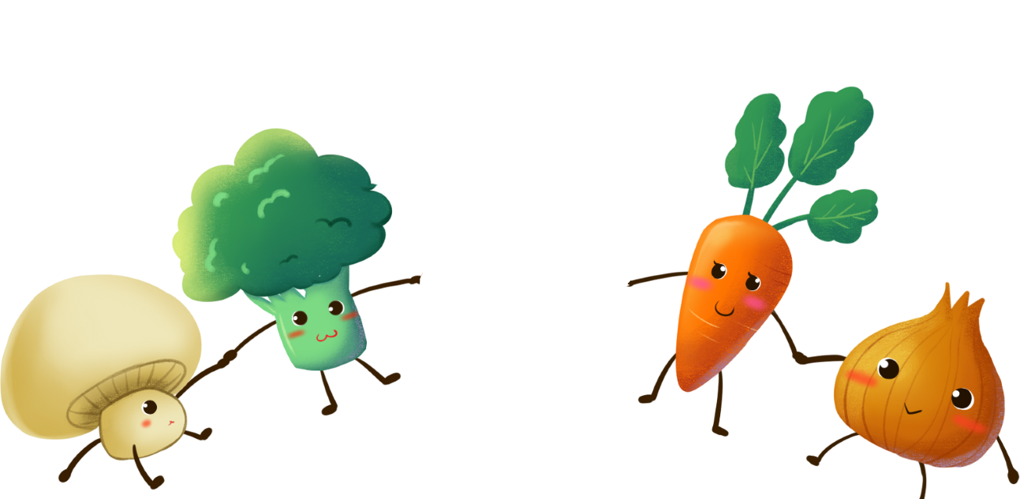

Slide 6


Chia sẻ với bạn kinh nghiệm phát hiện thực phẩm không an toàn và lựa chọn thực phẩm sạch

Slide 7
Đồ ăn | Đồ uống
Chọn hoa quả: tươi, không bị héo, dập nát. | Các đồ uống có lợi cho sức khoẻ: nước khoáng, sữa, sữa chua uống men sống,…
Chọn thịt: có màu tươi, đàn hồi tốt, săn chắc, không có mùi và không bị nhão, chảy nước.
Chọn rau: tươi, không bị héo, dập nát hay có lá vàng. | Các đồ uống nên hạn chế: nước ngọt, nước có ga,…
Chọn đồ đóng sẵn: bao bì còn nguyên vẹn, ngày sản xuất mới và hạn sử dụng xa.

Slide 8

Chia sẻ cách bảo quản thực phẩm sao cho tươi ngon và an toàn.

